Slide 1
kakao
kakao
카카오모먼트 광고로 성과내는 법 !
AMPM Global 광고컨설팅 본부 4팀 최조원
Notes:
안녕하세요 \
오늘은 카카오모먼트 광고를 어떻게 하면 효율적으로 집행하는 건지 그 방법에 대해 말씀드리려고 하는데요 !
사실 요즘 카카오톡을 안쓰는 사람을 찾기가 힘들정도로 카카오는 2020년도 이후로 네이버를 뛰어넘는 엄청난 이용자 수를 자랑하고 있는데요
하지만 이렇게 다량의 이용자 수를 보유하고 있는 플랫폼임에도 불구하고 성과를 못보시는 분들이 많더라구요
그래서 오늘은 나는 솔직히 카카오모먼트 광고가 효과가 있는지 잘 모르겠다 ! 하시는 분들 ! 카카오모먼트랑 별로 친하지 않으신 그런 분들을 위해
이 카카오모먼트 광고로 성과 뽑아내는 법에 대해 알려드리려고 합니다.
영상을 시청하시는 분들은 내가 카카오모먼트 광고를 진행할때 이런 부분들까지 신경썼었나 체크하시면서 편하게 들어주시면 감사하겠습니다.

Slide 2
카카오모먼트 성과 높이는 법, 하나 !
광고 소재
Notes:
광고소재인데요. 먼저 광고 소재 관련해서 다뤄보자면 정말 여러 부분들이 또 있는데 .

Slide 3
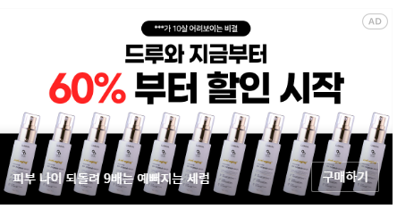
가격
고객을 설득하기에 가장 대중적인 요소 중 하나인 가격입니다.
할인율이나 금액을 강조하여 고객의 니즈를 자극 !
Notes:
우선 가격적인 부분입니다.
먼저 가격은, 고객을 설득하기에 가장 대중적인 요소 중 하나인데요 ,
보이시는 이 광고처럼 몇퍼센트 할인 시작 ! 등 할인율이나 금액적인 부분을 강조하여 고객의 니즈를 자극하는 것입니다.

Slide 4
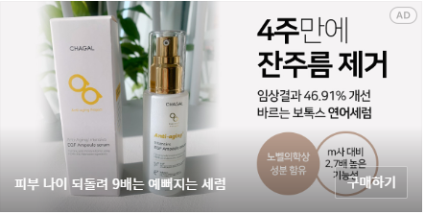
기간 및 기능성 강조
명확한 수치를 강조하여 고객을 설득하는 방법입니다.
ex) 4주, 46%, 1만 개 판매 등이 대표적인 예시입니다.
Notes:
그리고 두번째로, 명확한 수치를 강조하여 고객을 설득하는 방법입니다.
예를 들어 이 광고만 보셔도 알 수있듯이 4주라던가 잔주름제거, 또는 2.7배 높은 기능성들 이를 수치화하셔서 명확하게 표현하는 것이 소비자들에게더 와닿을 수 있어 좋습니다.

Slide 5
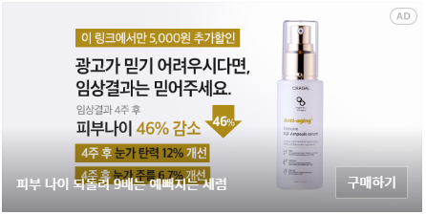
다양한 소구 방식의 결합
소구 방식도 가격이면 가격, 기능성이면 기능성 등 다방면에서의 소구 포인트들을 결합시켜 배너를 제작.
ex) 기능+가격/ 기능+효과를 보는 최소 기간 등
Notes:
세번째는 다양한 소구방식의 결합인데요
소구 방식도 가격이면 가격, 기능성이면 기능성 등 다방면에서의 소구 포인트들을 결합시켜 배너를 제작하는 것입니다.
ex) 기능+가격/ 기능+효과를 보는 최소 기간 등의 소구점들을 다양하게 결합시켜 활용하시는 것을 권장드립니다.

Slide 6
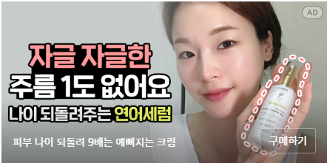
복잡하고 어려운 단어 선택은 NO
광고는 일반 소비자들이 보는 것이므로
직관적이고 단숨에 알아듣기 쉬운 단어들을 사용해야 좋은 결과를 얻을 가능성이 높습니다
Notes:
그 다음은 단어 선택인데, 광고는 일반 소비자들이 보는 것이므로
직관적이고 단숨에 알아듣기 쉬운 단어들을 사용해야 좋은 결과를 얻을 가능성이 높습니다
복잡하고 너무 전문적인 그런 어려운 단어선택은 금물이라는거 ! 꼭 기억해주세요

Slide 7

공신력 있는 인물을 적극 활용
의사나 연예인과 같은 전문가의 말을 인용하거나, 이미지를 사용하여 고객에서 신뢰를 주는 형태의 소구 방식입니다.
ex) 연예인000이 픽한 피부 미인 되는 비결, 저분자콜라겐 / 연예인 00 필수템 , 종아리 붓기 퇴치 압박스타킹 등
Notes:
또 때로는 공신력 있는 인물을 적극 활용하는 것도 추천드립니다.
의사나 연예인과 같은 전문가의 말을 인용하거나, 이미지를 사용하여 고객에서 신뢰를 주는 형태의 소구 방식입니다.
ex) 외에도 연예인000이 픽한 피부 미인 되는 비결, 저분자콜라겐 / 연예인 00 필수템 , 종아리 붓기 퇴치 압박스타킹 등
인물의 공신력이 높을수록 더 효과를 볼 수있습니다.

Slide 8
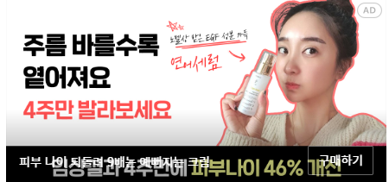

변화
성과가 높게 나오는 특정 광고 소재가 있다면 색상,모델,카피, 단어 등 자잘한 요소들에 변화를 주시는걸 추천드립니다.
아예 처음부터 새로운 소재를 또 만드는 것보다적은 비용과 시간으로 비교적 높은 성과를 기대할 수 있습니다 !
Notes:
마지막으로 변화 입니다.
예를 들어 위 두개의 광고처럼 성과가 높게 나오는 특정 광고 소재가 있다면 색상,모델,카피, 단어 등 자잘한 요소들에 변화를 주시는걸 추천드립니다.
아예 처음부터 새로운 소재를 또 만드는 것보다 적은 비용과 시간으로 비교적 높은 성과를 기대할 수 있습니다 !

Slide 9
카카오모먼트 성과 높이는 법, 둘!
Click 이후 세부 요소
Notes:
여기까지가 광고소재에 관한 부분이었고
그 다음 카카오모먼트 성과 높이는 법 둘 ! 은 클릭 이후에 세부적인 부분들 관련하여 말씀드리도록 하겠습니다.

Slide 10

랜딩페이지
일반적인 광고클릭 시 첫 페이지
전달하고자 하는 내용만 반영한 첫 페이지
광고 소재 및 타겟을 동일하게 설정했을 시에 강조 내용, 형태, 페이지 디자인 등의 세부요소를 다르게 한
두 개의 랜딩 페이지로 A/B 테스트를 진행하였을 시 어떤 형태의 랜딩페이지에서 광고의 효율이 더 높았는지,
소비자들의 반응이 좋았는지 알 수 있습니다.
따라서 고객이 어떤 내용에 주로 반응을 하는지 지속적으로 파악하여 상세페이지를 꾸준히 관리하시는 것을 추천드립니다 !
Notes:
광고를 클릭한 이후에 보여지는 세부요소로 랜딩페이지를 빼놓을 수 없는데요
랜딩페이지의 경우, 광고 소재 및 타겟을 동일하게 설정했을 시에 강조 내용, 형태, 페이지 디자인 등의 세부요소를 다르게 한
두 개의 랜딩 페이지로 A/B 테스트를 진행하였을 시 어떤 형태의 랜딩페이지에서 광고의 효율이 더 높았는지,
소비자들의 반응이 좋았는지 알 수 있습니다.
따라서 고객이 어떤 내용에 주로 반응을 하는지 지속적으로 파악하여 상세페이지를 꾸준히 관리하시는 것을 추천드립니다 !

Slide 11
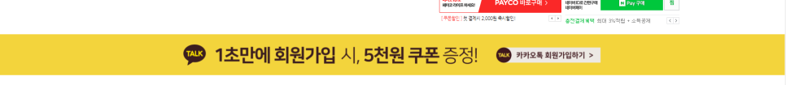
결제 과정 축소
﻿디스플레이 광고의 경우 객단가가 낮은 저관여 제품들이 주를 이루고 있어, 대부분 광고를 보다가 충동구매로 인해 전환이 일어나는 경우가
대다수입니다. 그런데 여기서 회원가입이 필수라던가 혹은 회원가입 과정과 결제과정이 쓸데없이 복잡하다면,
소비자들은 혹 해서 들어왔다가도 복잡한 다단계 결제과정 도중 중간에 이탈할 확률이 높습니다.
그래서 간편 회원가입이 가능한 카카오싱크등을 통해 활용하면 광고 성과를 개선할 수 있습니다.
Notes:
그 다음은 결제 과정입니다
디스플레이 광고의 경우, 보통은 객단가가 낮은 저관여 제품들이 주를 이루고 있어, 대부분 광고를 보다가 충동구매로 인해 전환이 일어나는 경우가
대다수인데요. 그런데 여기서 회원가입이 필수라던가 혹은 회원가입 과정과 결제과정이 쓸데없이 복잡하다면,
소비자들은 혹 해서 들어왔다가도 복잡한 다단계 결제과정 도중에 이탈할 확률이 높습니다.
그래서 간편 회원가입이 가능한 카카오싱크등을 통해 활용하면 광고 성과를 개선할 수 있습니다.

Slide 12
카카오모먼트 성과 높이는 법, 셋 !
광고 셋팅
Notes:
그리고 카카오모먼트 성과 높이는 법 셋
바로 광고 셋팅적인 부분입니다.

Slide 13
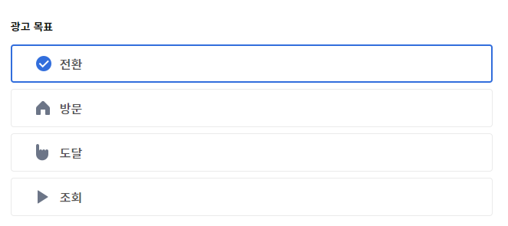
적절한 광고 목표 선택
브랜딩이나 노출량을 늘리시는 것이 목적이라면 방문, 도달을
단순히 상품 판매가 목적이라면 전환을 목표로 선택하여 광고를 진행하시는 것을 추천드립니다.
Notes:
광고 셋팅시 우선은 적절한 광고 목표 선택은 필수인데요
브랜딩이나 노출량을 늘리시는 것이 목적이라면 방문, 도달을
단순히 상품 판매가 목적이라면 전환을 목표로 선택하여 광고를 진행하시는 것을 추천드립니다.

Slide 14
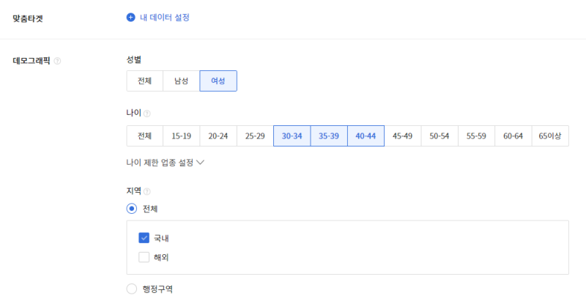
타겟 설정
동일한 상품을 판매한다고 하더라도, 성별 및 나이에 따라 구매 가능성은 크게 달라집니다.
동일한 소재를 활용하여 타겟을 여러 집단으로 나누어 테스트를 꼭 해보시길 바랍니다.
만약 테스트 결과 특정 연령대 및 성별에서 높은 결과가 나온다면 해당 타겟에 예산을 집중하여 광고 진행을 권장드립니다.
Notes:
그리고 타겟 설정은 경우에는 동일한 상품을 판매한다고 하더라도, 성별 및 나이에 따라 구매 가능성은 크게 달라지기 때문에
동일한 소재를 활용하여 타겟을 여러 집단으로 나누어 테스트를 꼭 해보시길 바랍니다.
만약 테스트 결과 특정 연령대 및 성별에서 높은 결과가 나온다면 해당 타겟에 예산을 집중하여 광고 진행을 권장드립니다.

Slide 15
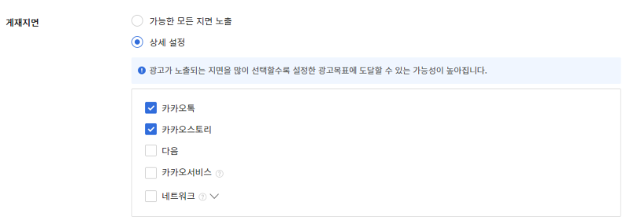
개재 지면
게재지면에 따라 고객이 광고에 반응하는 정도는 크게 달라집니다.
PC, 모바일, 카카오톡, 카카오헤어샵이냐에 따라서도 달라집니다.
그렇기 때문에 예산을 투입하기 전 어떤 지면에서 결과가 높게 나오는지 테스트가 곡 필요합니다.
Notes:
마지막으로 개재지면 인데요
게재지면에 따라 고객이 광고에 반응하는 정도는 크게 달라집니다.
PC, 모바일, 카카오톡, 카카오헤어샵이냐에 따라서도 달라집니다.
그렇기 때문에 예산을 투입하기 전 어떤 지면에서 결과가 높게 나오는지 테스트가 꼭 필요합니다.

Slide 16
kakao
kakao
AMPM Global 광고컨설팅 본부 4팀 최조원
Notes:
이렇게 오늘은 카카오모먼트 광고 성과 극대화하는 방법에 대해 알아보았는데요 .
아직 카카오모먼트 광고로 충분한 효율을 뽑아내지 못하신 분들 !
이번 영상을 통해 많은 도움 되셨길 바라며 영상 여기서 마치겠습니다.
이상으로 에이엠피엘 글로벌 광고 컨설팅 본부 4팀 최조원이었습니다.

